Slide 1

PROYECTO “Salfa Capacitaciones”
PRESENTACIÓN FINAL CAPSTONE

Slide 2
PROYECTO “NOMBRE DEL PROYECTO”
Roberto Fuentealba Durán
Desarrollador y Líder de pruebas
Nestor Valenzuela Arias
Yeison Rivera Nuñez
Desarrollador y ejecutor de pruebas
Programación y ejecución de pruebas
Desarrollador y ejecutor de pruebas
Programación y ejecución de pruebas
Programación y planificación de pruebas
INTEGRANTES DEL PROYECTO

Slide 3
PROYECTO “NOMBRE DEL PROYECTO”
DESCRIPCIÓN DEL PROYECTO
Problema o dolor
Dependencia de terceros
Falta de análisis de la información
Costos por servicio
Falta de seguimiento
Propuesta de solución
Gestión independiente de los cursos
Herramientas para el seguimiento y análisis de la información
Plataforma propia sin costos asociados mas que los de producción
Monitoreo de desempeño para los usuarios independiente
Flexibilidad y adaptabilidad

Slide 4
PROYECTO “NOMBRE DEL PROYECTO”
Objetivo General
Desarrollar una plataforma de capacitación que permita la creación, gestión y seguimiento de cursos formativos para los trabajadores, adaptando el contenido a las necesidades específicas de la industria minera y proporcionando herramientas para evaluar el rendimiento y progreso de los empleados.
Objetivos Específicos
Registrar en la nueva plataforma el 95% de los cursos de capacitación a los 3 meses de iniciado el despliegue de la plataforma.
Mejorar la accesibilidad y participación a los cursos de capacitación por parte de los trabajadores en un 99% en 5 meses.
Obtener un reporte de seguimiento del 90% trabajadores desde la nueva plataforma en relación con los cursos de capacitación en 6 meses.
Medir el rendimiento del 100% de trabajadores en exámenes finales de conocimientos técnicos desde la nueva plataforma en 8 meses.

Slide 5
PROYECTO “NOMBRE DEL PROYECTO”
Alcances y limitaciones del proyecto
La plataforma se desarrollará pensando en que funcione de manera responsiva en todos los dispositivos.
La plataforma les brindará a los trabajadores llevar un seguimiento de los cursos de capacitación inscritos.
La plataforma permitirá a la administración llevar un seguimiento de los cursos de capacitación creados con anterioridad.
La plataforma le permitirá a la administración crear nuevos usuarios para los trabajadores que se unen a la empresa.
La plataforma almacena la información de quien o quienes han ingresado y terminado un curso.
El proyecto está destinado a tener una duración de 2 meses.
Debe respetarse el tiempo de cada hito y/o fase del proyecto.
Los proyectos de cursos de capacitación y encuestas deben funcionar correctamente con una misma base de datos.
El equipo encargado de la plataforma web para la creación de los cursos de capacitación es el “Grupo 8” de CAPSTONE.
Los usuarios trabajadores no tienen permitido crear sus cuentas.

Slide 6
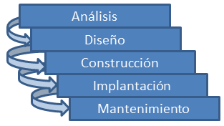
PROYECTO “NOMBRE DEL PROYECTO”
Metodología de trabajo para el desarrollo del proyecto
CASCADA

Slide 7
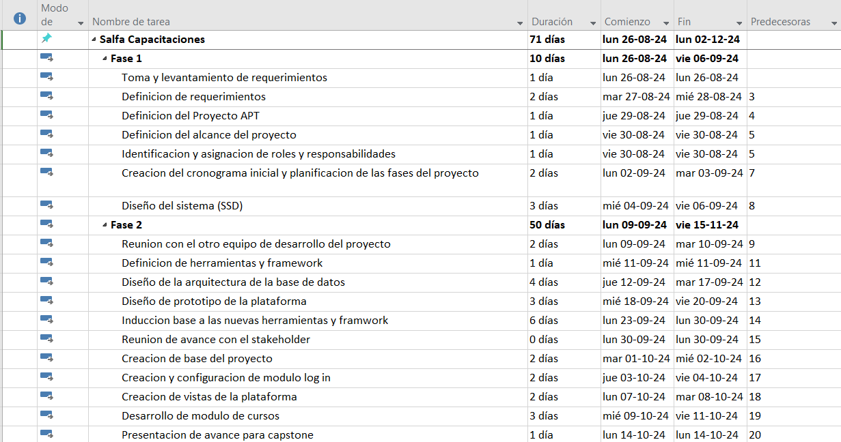
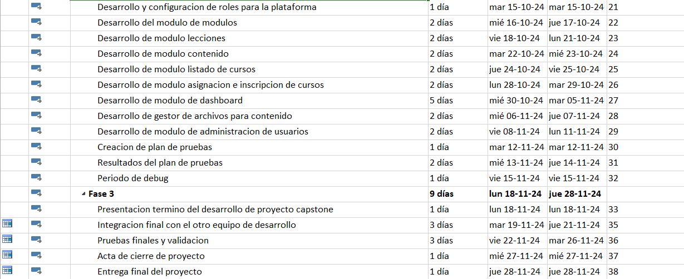
PROYECTO “NOMBRE DEL PROYECTO”
Cronograma para el desarrollo del proyecto

Slide 8
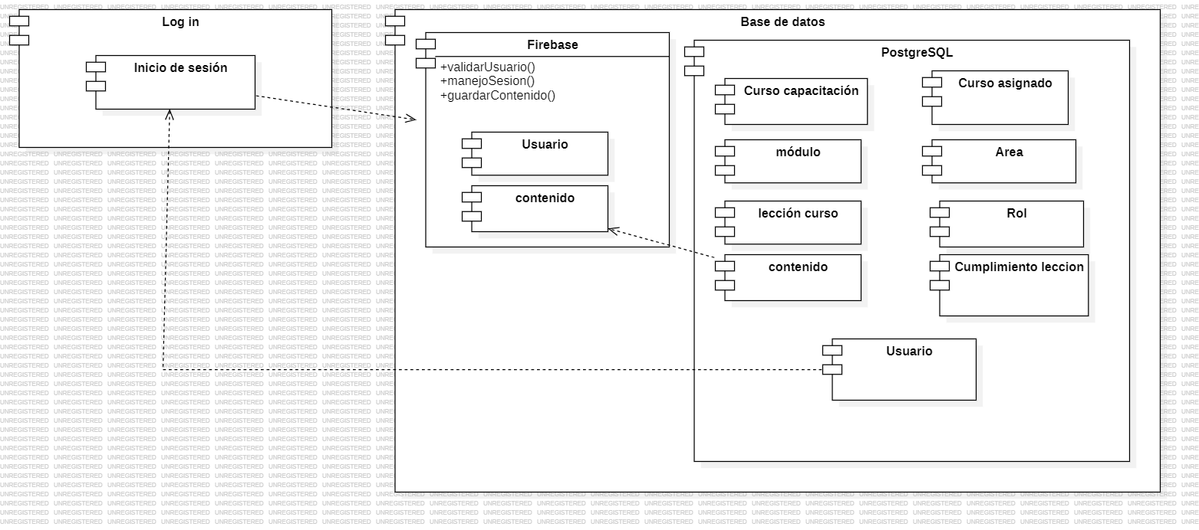
PROYECTO “NOMBRE DEL PROYECTO”
Arquitectura del software

Slide 9
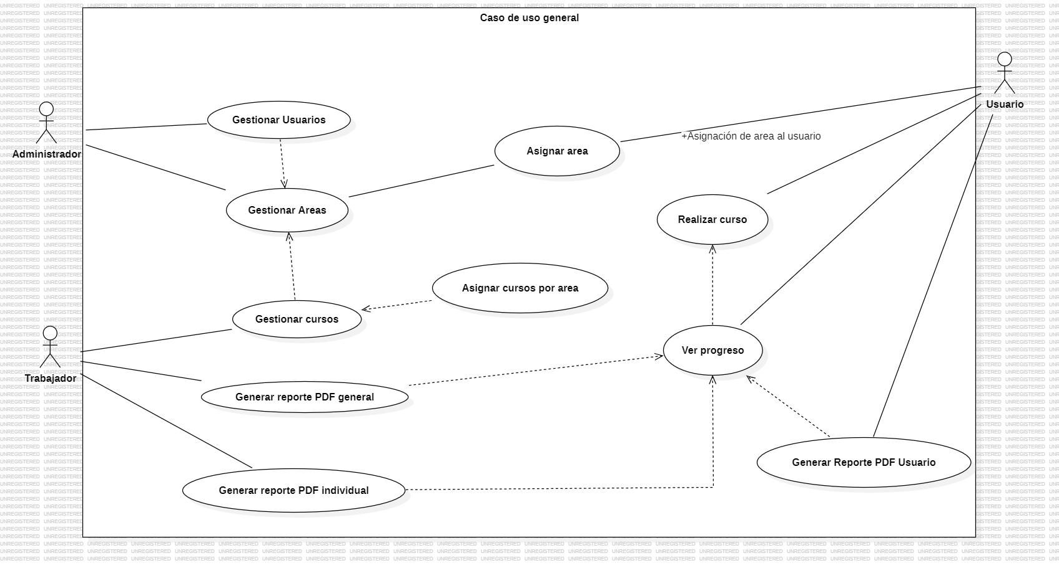
PROYECTO “NOMBRE DEL PROYECTO”
Arquitectura del software

Slide 10
PROYECTO “NOMBRE DEL PROYECTO”
Modelo de datos

Slide 11
PROYECTO “NOMBRE DEL PROYECTO”
Tecnologías utilizadas
React
PostgreSQL
Node.js
Vite
Tailwind
Firebase Authentication
Firebase DataBase (Nube para carga de archivos)

Slide 12
DEMOSTRACIÓN DEL RESULTADO DEL PROYECTO

Slide 13
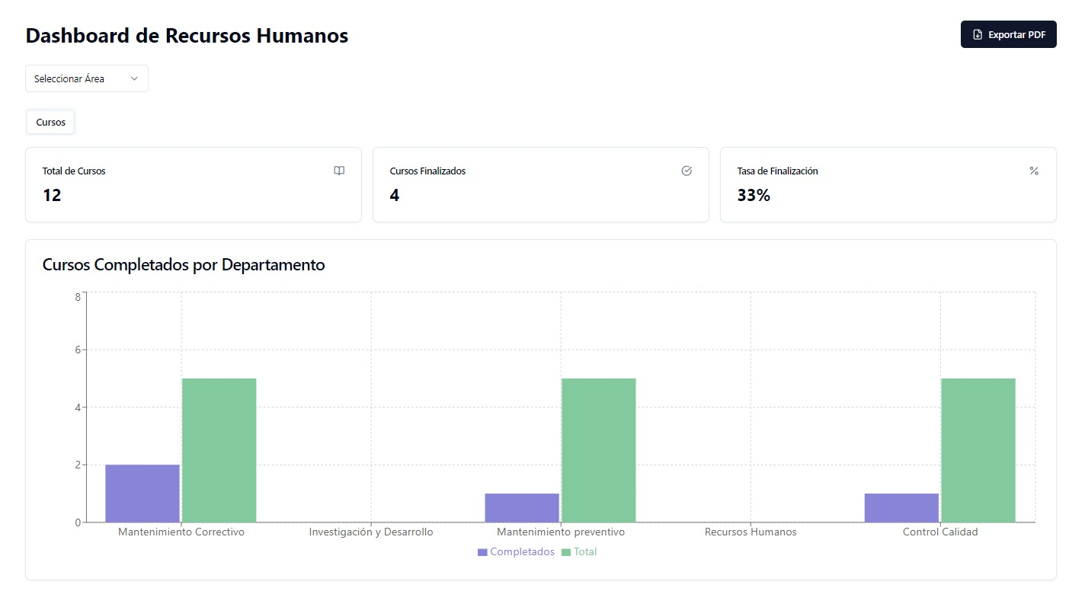
Resultados obtenidos

Slide 14
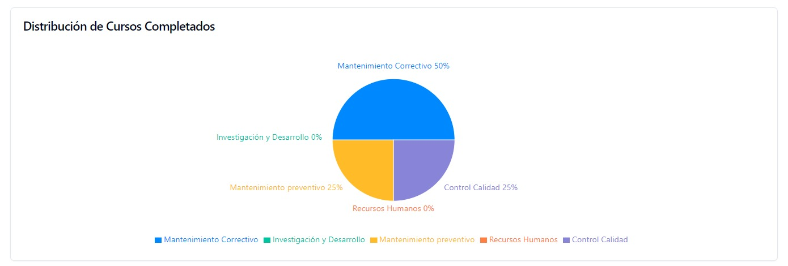
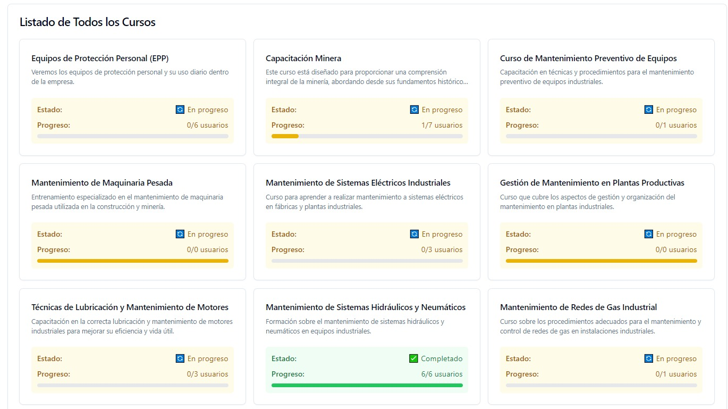
Resultados obtenidos

Slide 15
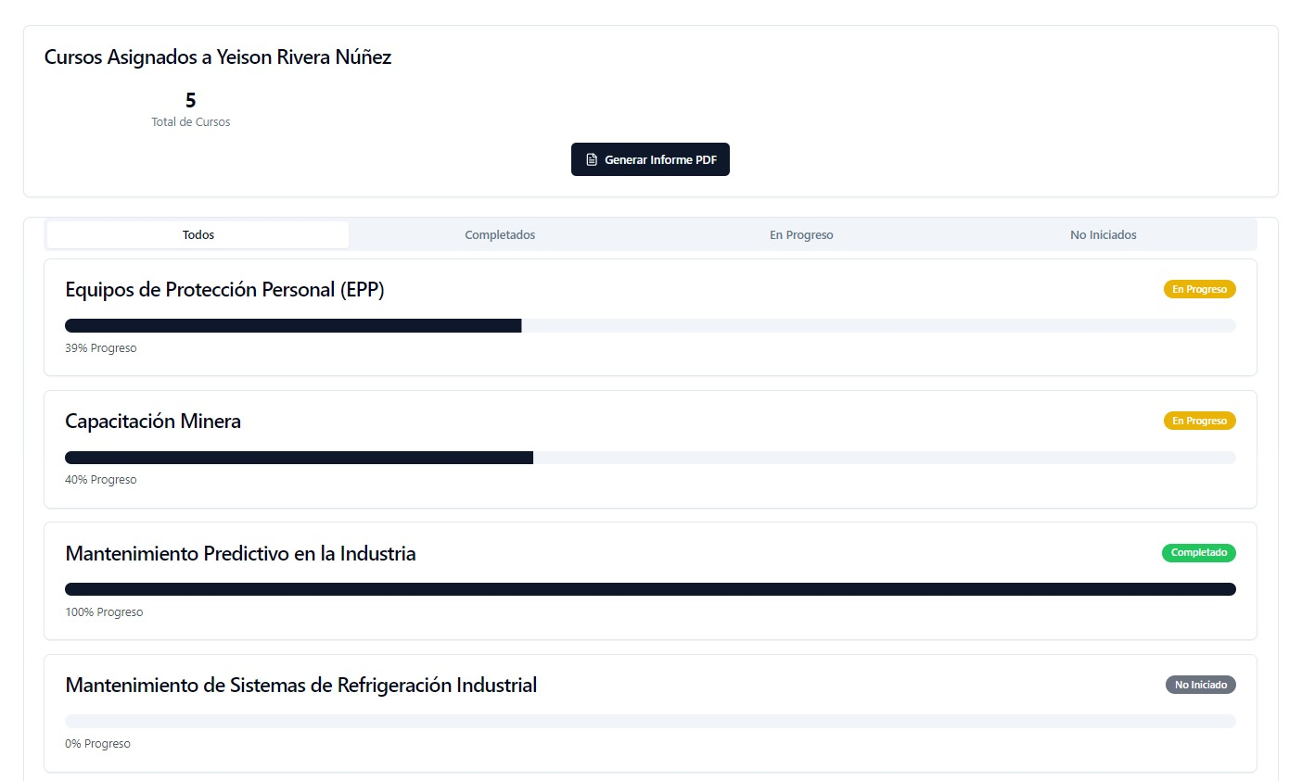
Resultados obtenidos

Slide 16

Obstáculos presentados durante el desarrollo

Slide 17
PREGUNTAS DE LA COMISIÓN

